Slide 1


2024.11.05
PRESENTATION
kuggle project
독버섯 분류 모델
COOPERATION PROJECT WORK REPORT
kuggle 11기 남재현 김영진 김지현 권지수

Slide 2




CONTENTS
목차
01
데이터 분석
COOPERATION PROJECT
WORK REPORT
02
데이터 전처리
03
모델링 & 스코어
light GBM, Catboost, XGboost
04
결론
02

Slide 3


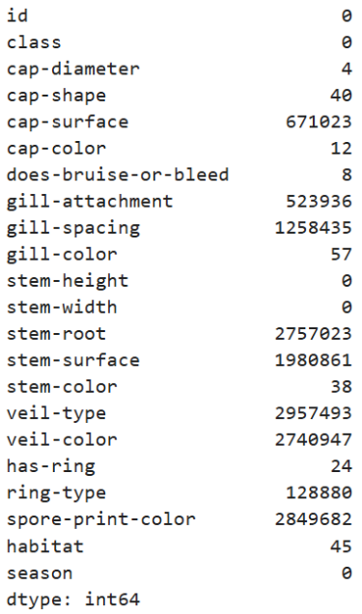
DATA ANALYSIS
데이터 분석
01
02
결측값 확인
'id = 버섯 식별 번호
class = target 컬럼
cap-diameter = 버섯 모자 지름_동적
cap-shape = 버섯 모자 모양
cap-surface = 버섯 모자 표면 질감
cap-color = 버섯 모자 색상
does-bruise-or-bleed = 버섯에 멍이 있거나 즙이 나는지 여부. 특정 버섯은 상처가 나면 색이 변할수도
gill-attachment = 버섯 자루의 주름
gill-spacing = 버섯 주름의 간격_동적
gill-color = 버섯 자루의 색상
stem-height = 버섯 자루 높이_동적
stem-width = 버섯 자루 너비_동적
stem-color = 버섯 자루 색상
has-ring = 버섯 자루에 고리 유무
ring-type = 고리의 유형
habitat = 버섯 거주지
season = 버섯이 자라는 계절
print(train_data.isnull().sum())
03

Slide 4


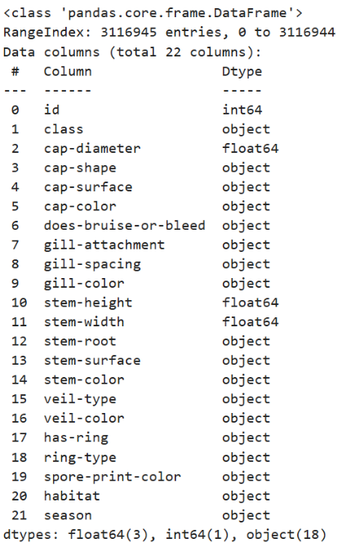
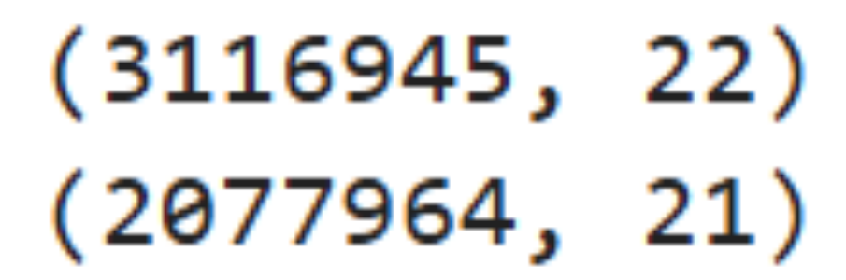

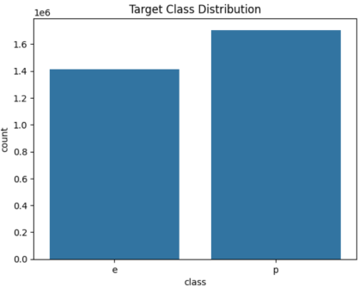
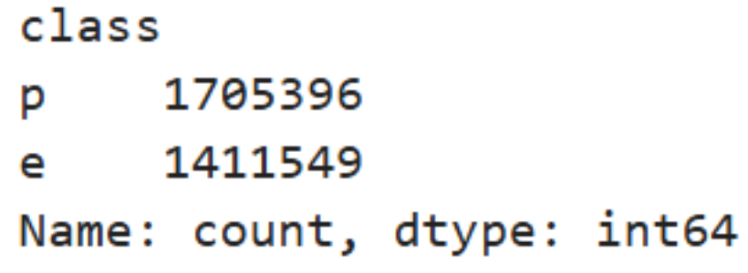
DATA ANALYSIS
데이터 분석
03
shape
04
info
print(train_data.shape)
print(test_data.shape)
print(train.info())
05
'class' 컬럼에서 'e'와 'p'의 개수 세기
class_counts = train_data['class'].value_counts()
print(class_counts)
04

Slide 5





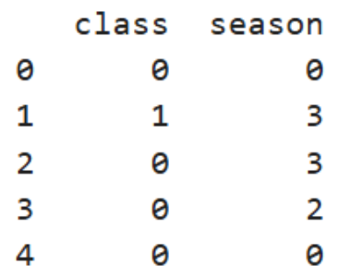

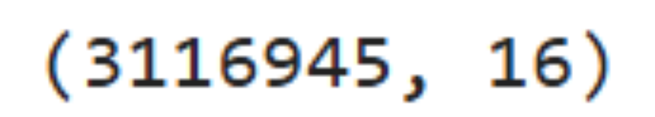
DATA PREPROCESSING
데이터 전처리
결측값 50% 이상 및 id 컬럼 제거
'class'와 'season' 컬럼에 레이블 인코딩 적용
columns_to_drop = ['stem-root', 'stem-surface',
'veil-type', 'veil-color', 'spore-print-color', 'id']
train_data = train_data.drop(columns=columns_to_drop)
label_encoder = LabelEncoder()
train_data['class'] = train_data['class'].apply(lambda x: 0 if x == 'e' else 1)
train_data['season'] = label_encoder.fit_transform(train_data['season'])
print(train_data.shape)
print(train_data[['class', 'season']].head())
05

Slide 6
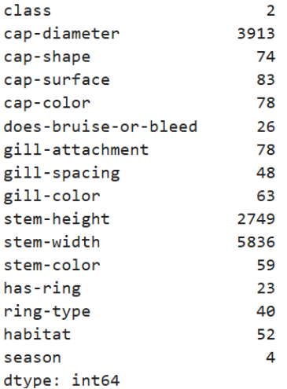

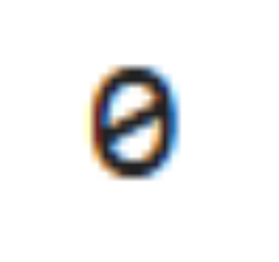
DATA PREPROCESSING
데이터 전처리
duplicate
고유값
train_data.drop_duplicates(inplace=True)
print(train_data.duplicated().sum())
unique_counts = train_data.nunique()
print(unique_counts)
# label encoding = 'class' 'season'
# binary encoding 고려해보자
# 정규화/표준화_float type이니까 = 'cap-diameter',
'stem-height', 'stem-width'
06

Slide 7

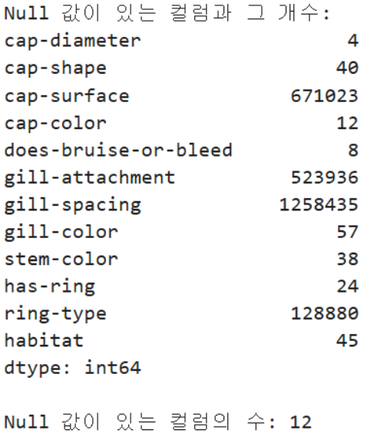
DATA PREPROCESSING
데이터 전처리
null
# null 값
null_columns = train_data.isnull().sum()
# null 값이 있는 컬럼만 필터링
null_columns_with_data = null_columns[null_columns > 0]
# null 값이 있는 컬럼과 해당 null 값의 개수를 출력
print("Null 값이 있는 컬럼과 그 개수:")
print(null_columns_with_data)
# null 값이 있는 컬럼의 수를 출력
print(f"\nNull 값이 있는 컬럼의 수: {len(null_columns_with_data)}")
07

Slide 8





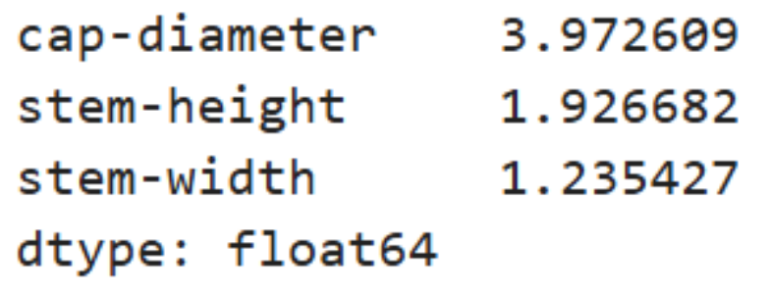

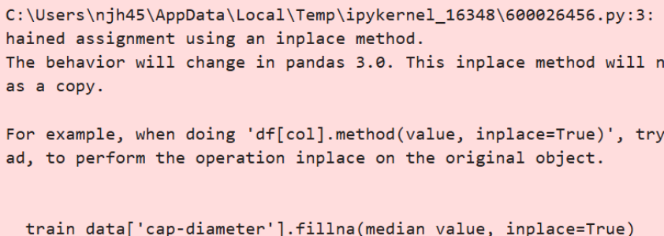
DATA PREPROCESSING
데이터 전처리
# 각 컬럼의 skewness(왜도) 계산
skewness_values = train_data[['cap-diameter', 'stem-height', 'stem-width']].skew()
print(skewness_values)
Float type
# skewness > 0.5 이므로
'cap-diameter' 컬럼의 결측치를 중앙값 대체
median_value = train_data['cap-diameter'].median()
train_data['cap-diameter'].fillna(median_value, inplace=True)
08

Slide 9

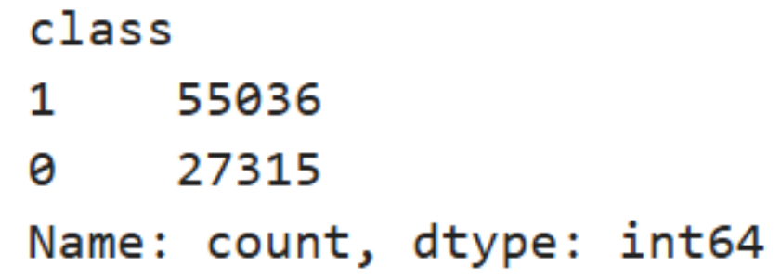
DATA PREPROCESSING
데이터 전처리
# 빈 데이터프레임 생성
cumulative_95_to_100_percent_rows = pd.DataFrame()
# 대상이 되는 모든 컬럼에 대해 처리
for column in train_data.columns:
if column != 'class': # 'class' 컬럼은 제외
# 각 컬럼의 고유값별 빈도를 계산
value_counts = train_data[column].value_counts(normalize=True)
# 누적 백분율을 계산
cumulative_percent = value_counts.cumsum()
# 누적 백분율 0% ~ 1% 구간에 해당하는 고유값 필터링
valid_values = cumulative_percent[(cumulative_percent <= 0.01)].index
Object type
# 해당 고유값들을 가진 행들을 필터링하여 추가
cumulative_95_to_100_percent_rows = pd.concat([cumulative_95_to_100_percent_rows, train_data[train_data[column].isin(valid_values)]], axis=0)
# 중복된 행 제거
cumulative_95_to_100_percent_rows.drop_duplicates(inplace=True)
# class 컬럼에서 0과 1의 개수를 계산
class_counts = cumulative_95_to_100_percent_rows['class'].value_counts()
# 결과 출력
print(class_counts)
## 누적 백분율 1%중에 class 약 3%정도 차지하니까 'Unknown' 묶어보자
09

Slide 10
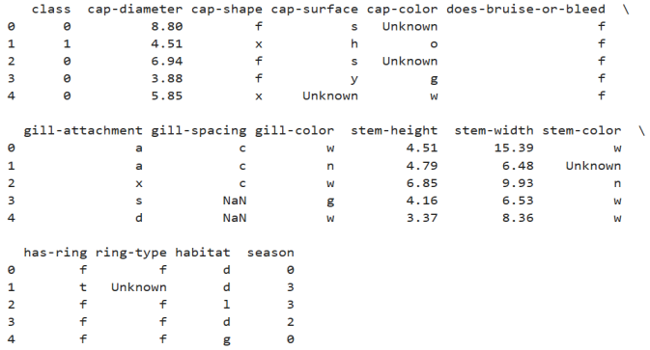
DATA PREPROCESSING
데이터 전처리
# 범주형 변수들 중에서 고유값의 하위 1%를 'Unknown'으로 변환하는 함수
def replace_infrequent_categories(df, column, threshold=0.01):
# 각 고유값의 빈도 계산
value_counts = df[column].value_counts(normalize=True)
# 하위 1%에 해당하는 고유값 추출
infrequent = value_counts[value_counts <= threshold].index
# 해당 고유값들을 'Unknown'으로 대체
df[column] = df[column].apply(lambda x: 'Unknown' if x in infrequent else x)
return df
Object type
# train_data에서 object 타입의 모든 컬럼에 대해 Unknown 처리
for col in train_data.select_dtypes(include=['object']).columns:
train_data = replace_infrequent_categories(train_data, col, threshold=0.05)
# 결과 확인
print(train_data.head())
10

Slide 11
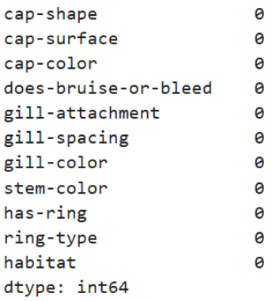
DATA PREPROCESSING
데이터 전처리
# 'Unknown'이라는 문자열로 대체 후 원본 데이터 유지
object_columns = train_data.select_dtypes(include=['object']).columns
# 각 object 타입 컬럼의 결측값을 'Unknown'으로 대체
train_data[object_columns] = train_data[object_columns].fillna('Unknown')
# 결과 출력
print(train_data[object_columns].isnull().sum())
Object type
11

Slide 12
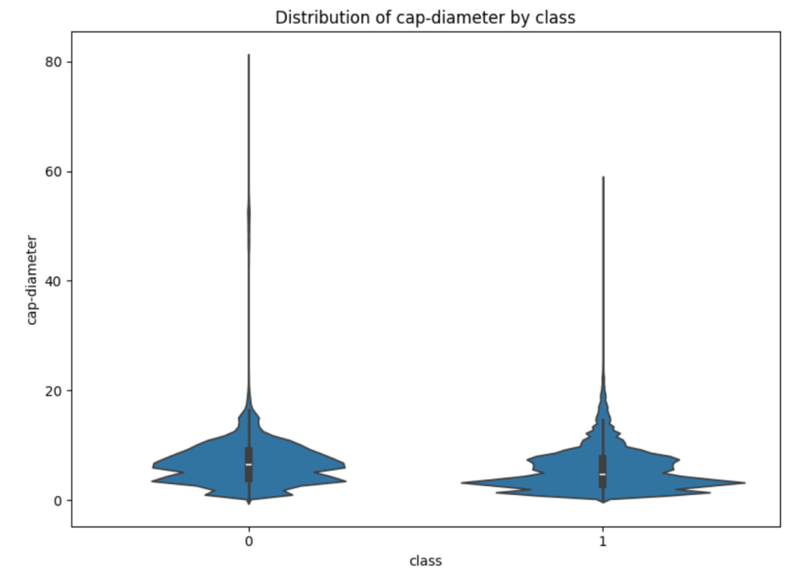
DATA PREPROCESSING
데이터 전처리
"독버섯은 cap-diameter와 stem-width"
의 값이 작은 경향 발견
12

Slide 13
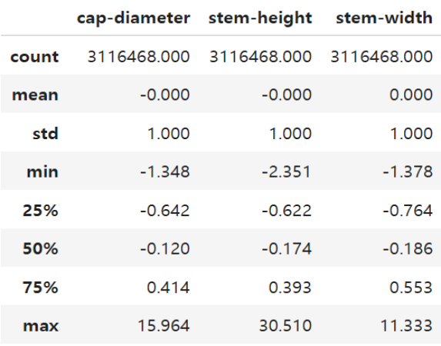

DATA PREPROCESSING
데이터 전처리
from scipy import stats
# 대상 컬럼
numerical_columns = ['cap-diameter', 'stem-height', 'stem-width']
# train_data의 숫자형 컬럼에 대해 Z-점수 계산
z_scores = stats.zscore(train_data[numerical_columns])
# Z-점수의 요약 통계 및 소수점 세 자리까지 반올림
z_scores_summary = pd.DataFrame(z_scores, columns=numerical_columns).describe().round(3)
z_scores_summary
13

Slide 14

DATA PREPROCESSING
데이터 전처리
# Isolation Forest는 데이터의 분포와 밀집도를 기반으로 이상치를 비선형적으로 탐지
# Z분포를 기준으로 제거하지 않고 이 방법 쓰자
from sklearn.ensemble import IsolationForest
# Isolation Forest 모델 생성
iso_forest = IsolationForest(contamination=0.01, random_state=42)
# Isolation Forest를 전체 데이터에 적용하여 이상치 탐지
outliers = iso_forest.fit_predict(train_data[['cap-diameter', 'stem-height', 'stem-width']])
# 정상으로 분류된 데이터만 선택 (outliers == 1인 행)
train_data = train_data[outliers == 1]
print("Isolation Forest를 적용하여 이상치를 제거한 데이터 크기:", train_data.shape)
14

Slide 15
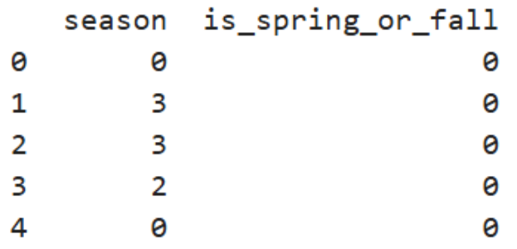
DATA PREPROCESSING
데이터 전처리
"봄/가을에 독버섯이 많이 발견되더라. 새로운 파생변수 생성"
# 새로운 이진 변수 'is_spring_or_fall' 생성
train_data['is_spring_or_fall'] = train_data['season'].apply(lambda x: 1 if x in ['spring', 'fall'] else 0)
# 결과 확인
print(train_data[['season', 'is_spring_or_fall']].head())
15

Slide 16

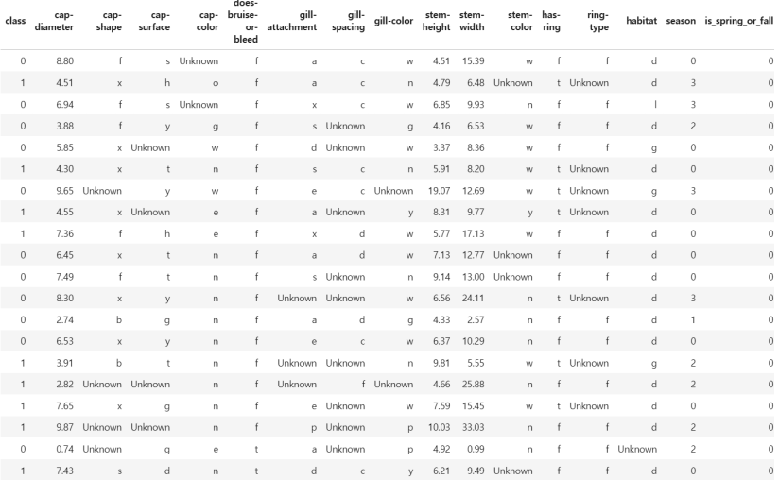
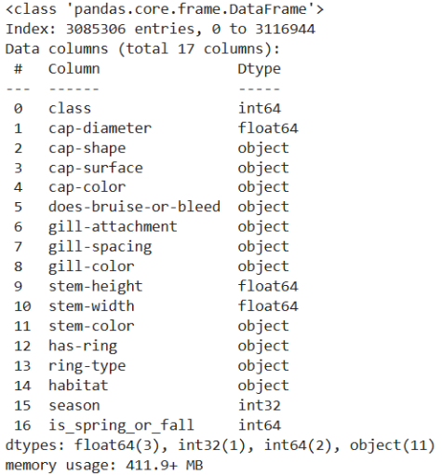
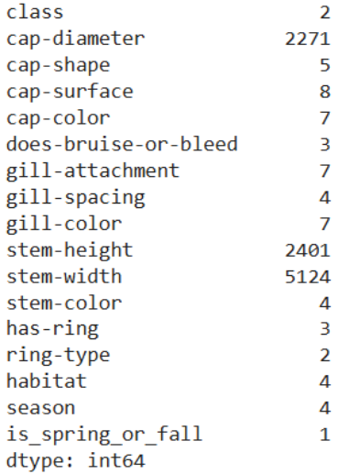

DATA PREPROCESSING
데이터 전처리
최종 Data 확인
# 타입
# 고유값
01.
display(train_data.head(20))
02.
train_data.info()
03.
unique_counts = train_data.nunique()
print(unique_counts)
16

Slide 17

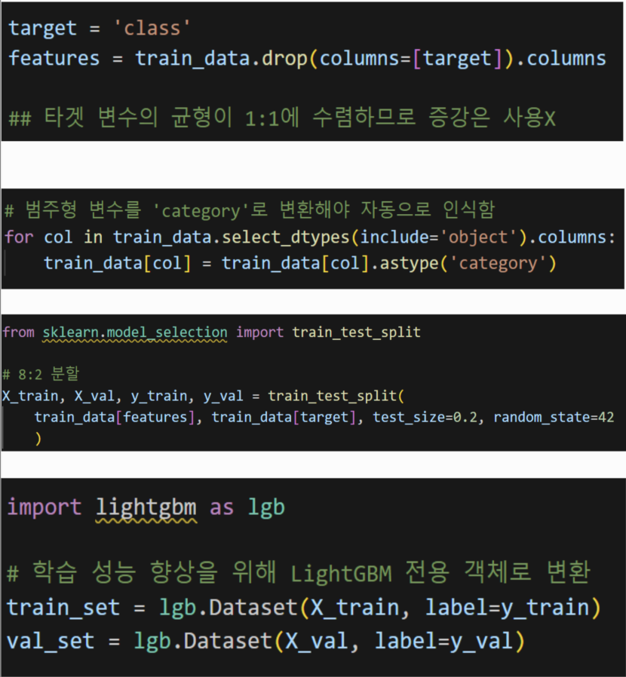
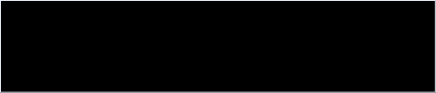
MODELLING & SCORE
Light GBM 모델
17

Slide 18
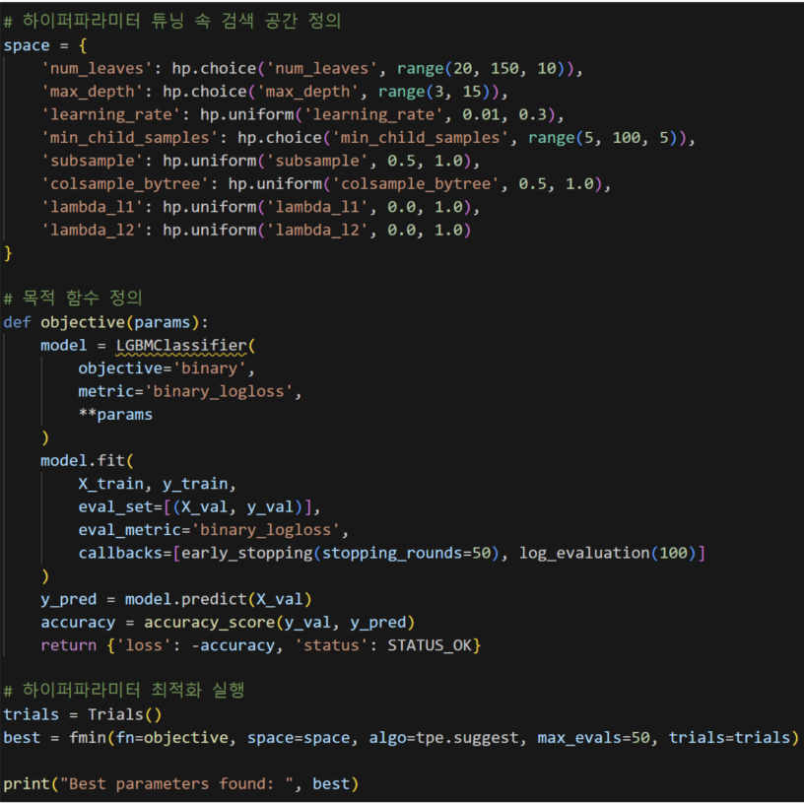
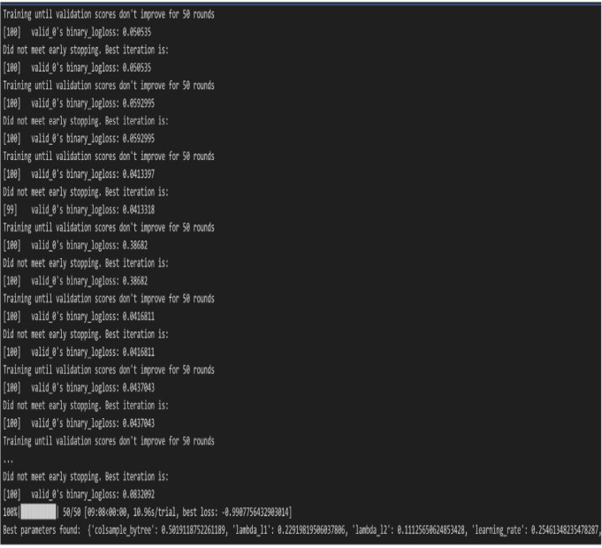
MODELLING & SCORE
#하이퍼파라미터 튜닝
18

Slide 19

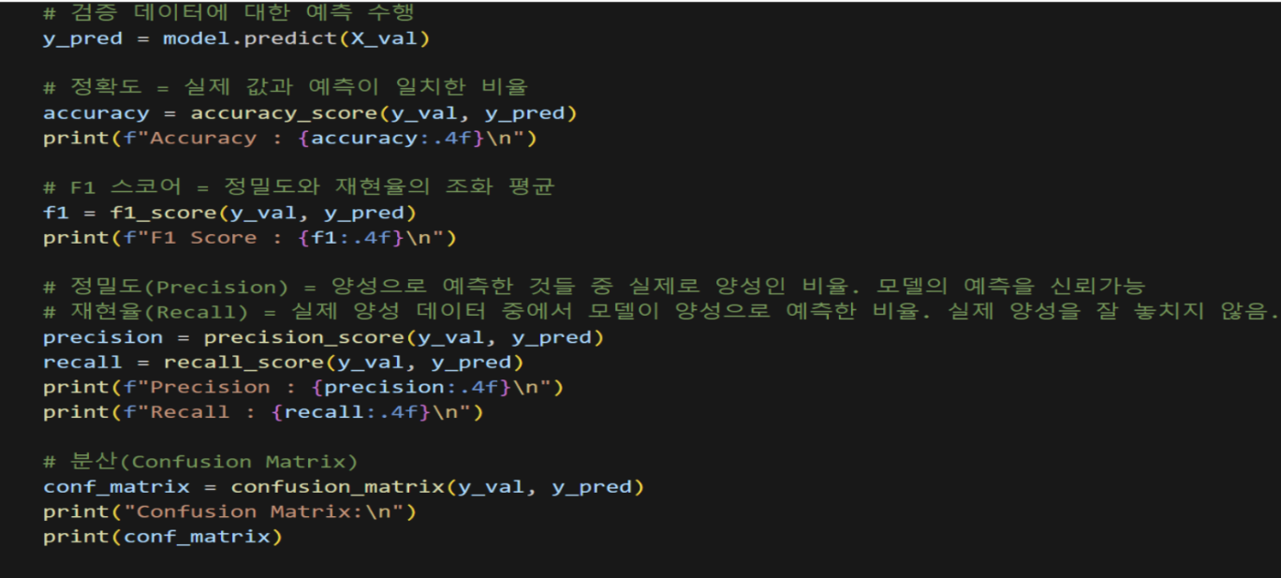
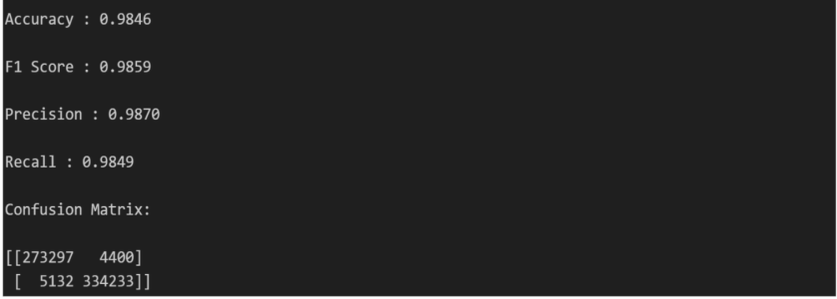
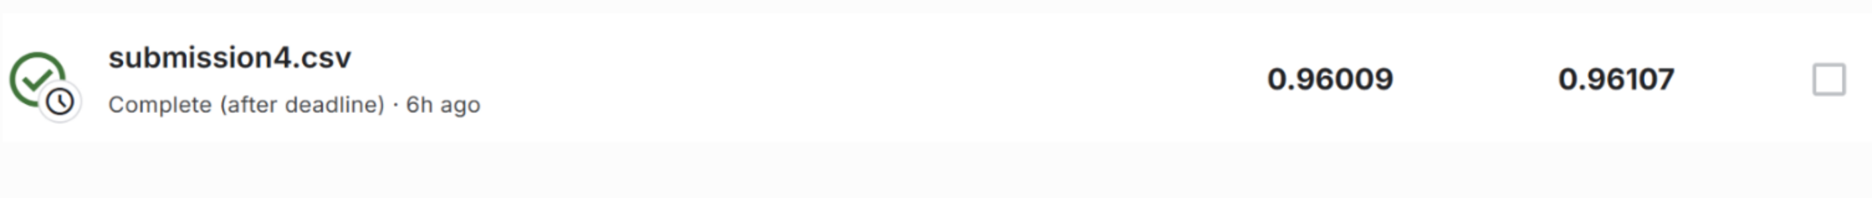
MODELLING & SCORE
#submission 최종 스코어
19

Slide 20

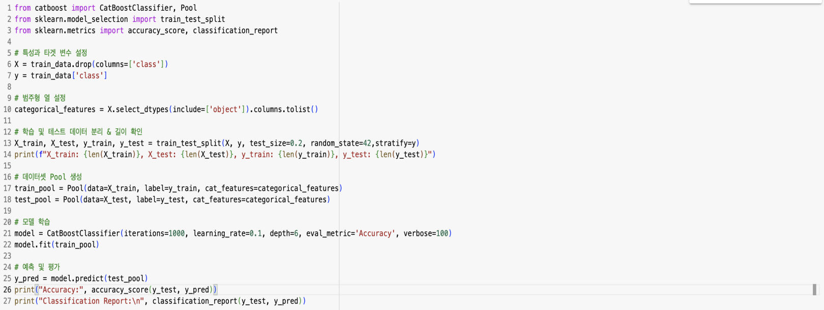
MODELLING & SCORE
Catboost 모델
20

Slide 21

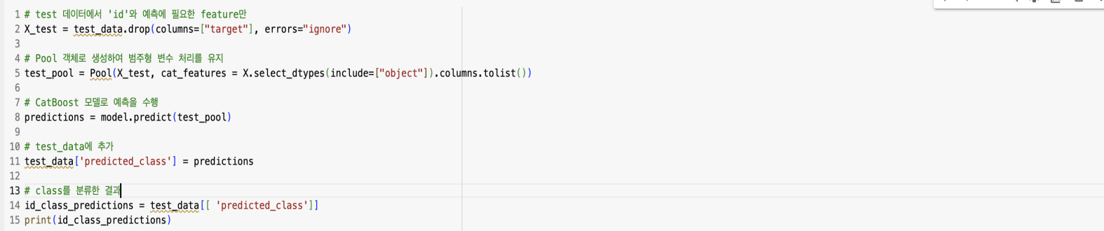
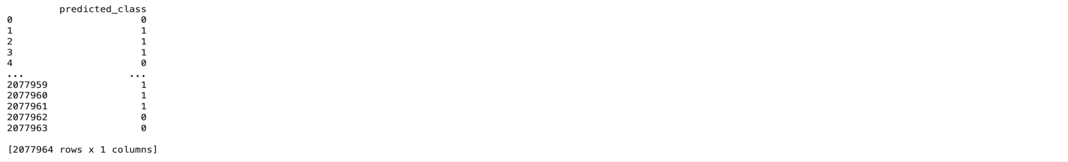
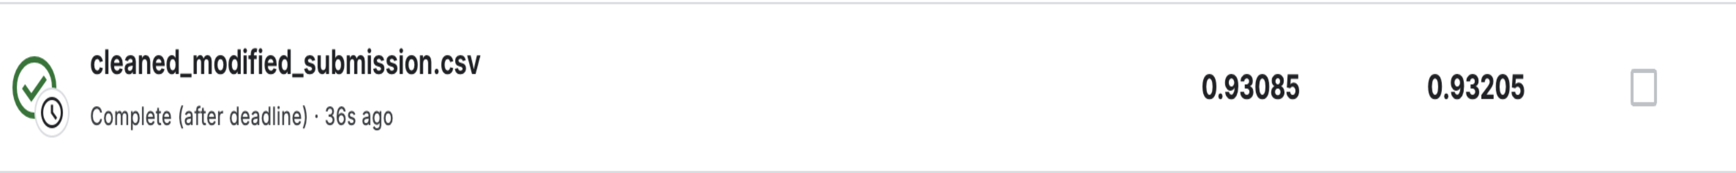
MODELLING & SCORE
#submission 최종 스코어
21

Slide 22

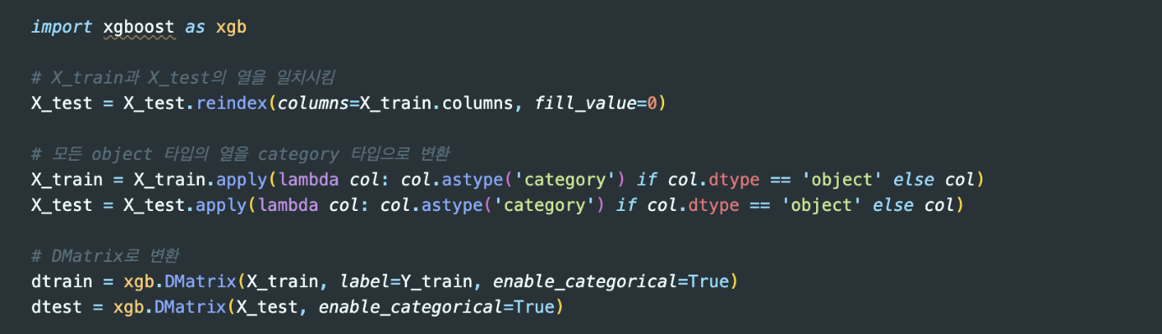

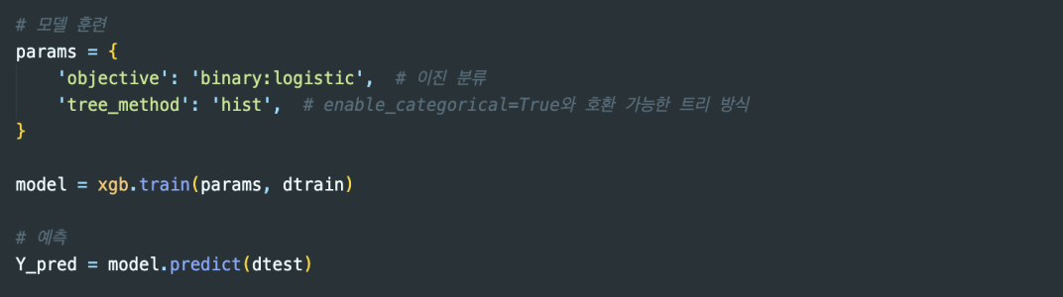
MODELLING & SCORE
XGboost 모델
22

Slide 23

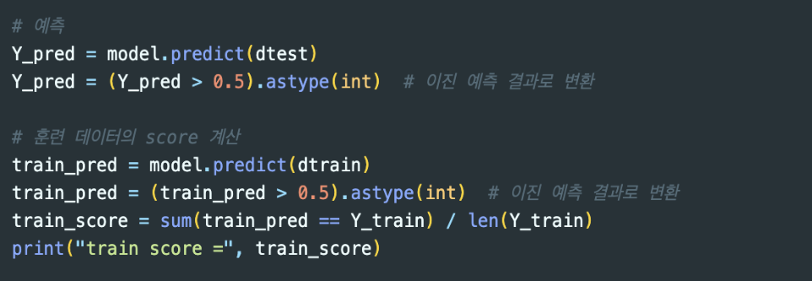

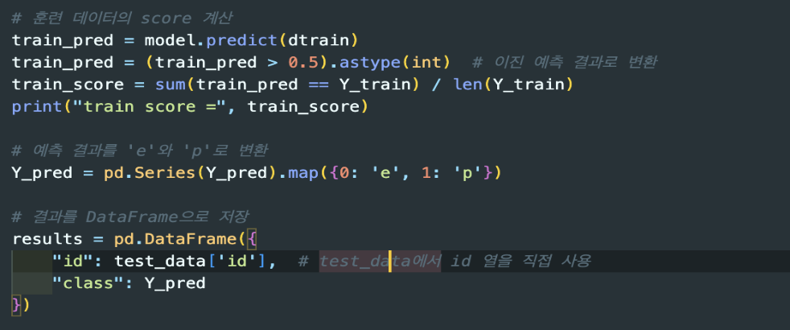
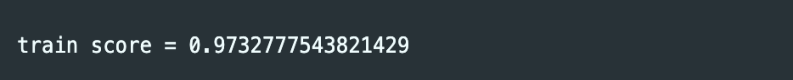
MODELLING & SCORE
#submmision 최종 스코어
23

Slide 24
REALIZATION
느낀점
24

Slide 25

Thank you
25

